Slide 1
第三节 酒店餐饮部运营管理

Slide 2
餐饮部在酒店中的地位，同社会的进步和酒店业的日新月异密切相关。受社会经济发展和人们生活水平的限制，酒店业发展初期的餐饮业往往只能提供一些简单、经济的饭菜，处于酒店中的从属地位，主要解决住店者对饮食的基本需求。20世纪初以来，随着社会生产力的迅速发展，国际、国内各种交往的日益频繁，酒店业因城市的变化而得以迅猛发展。另外，伴随着世界经济的迅速增长，社会生活节奏加快，妇女就业增多，越来越多的人去酒店、餐馆用餐给餐饮业的繁荣和发展提供了条件。餐饮业内部的竞争也日趋激烈，经营管理者竞相利用特色来吸引就餐者。所有这些因素促进了餐饮业的发展，使餐饮部在酒店中的地位得以提高。

Slide 3
第三节 酒店餐饮部运营管理
一、酒店餐饮部概述
（一）餐饮部的地位与作用
1.餐饮部能够提供满足客人需要的优质菜点和饮料。
2.餐饮收入是酒店收入的重要组成部分。
3.餐饮部管理和服务水平直接影响酒店声誉。
4.餐饮部的经营活动是酒店营销活动的重要组成部分。
5.餐饮部是弘扬中华民族灿烂的烹饪文化艺术的重要部门。

Slide 4
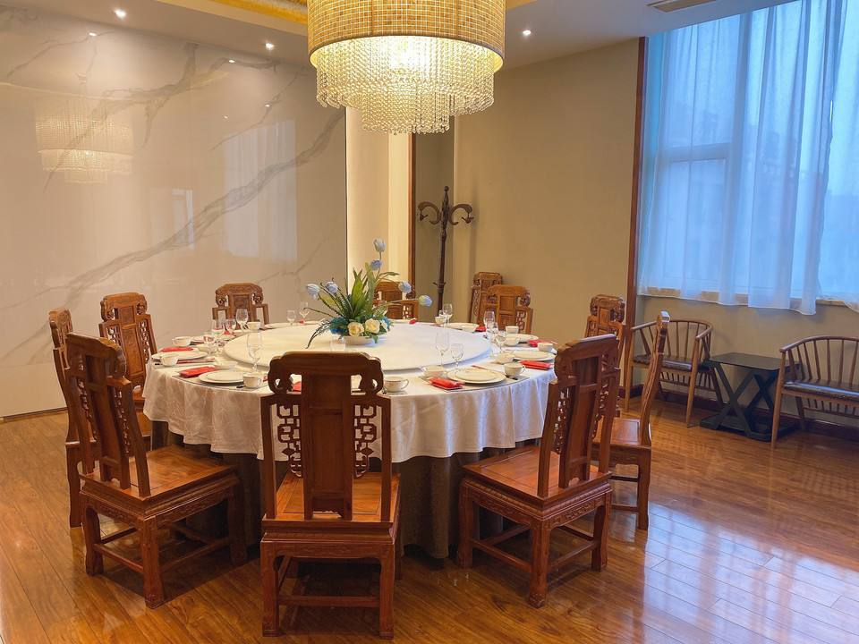
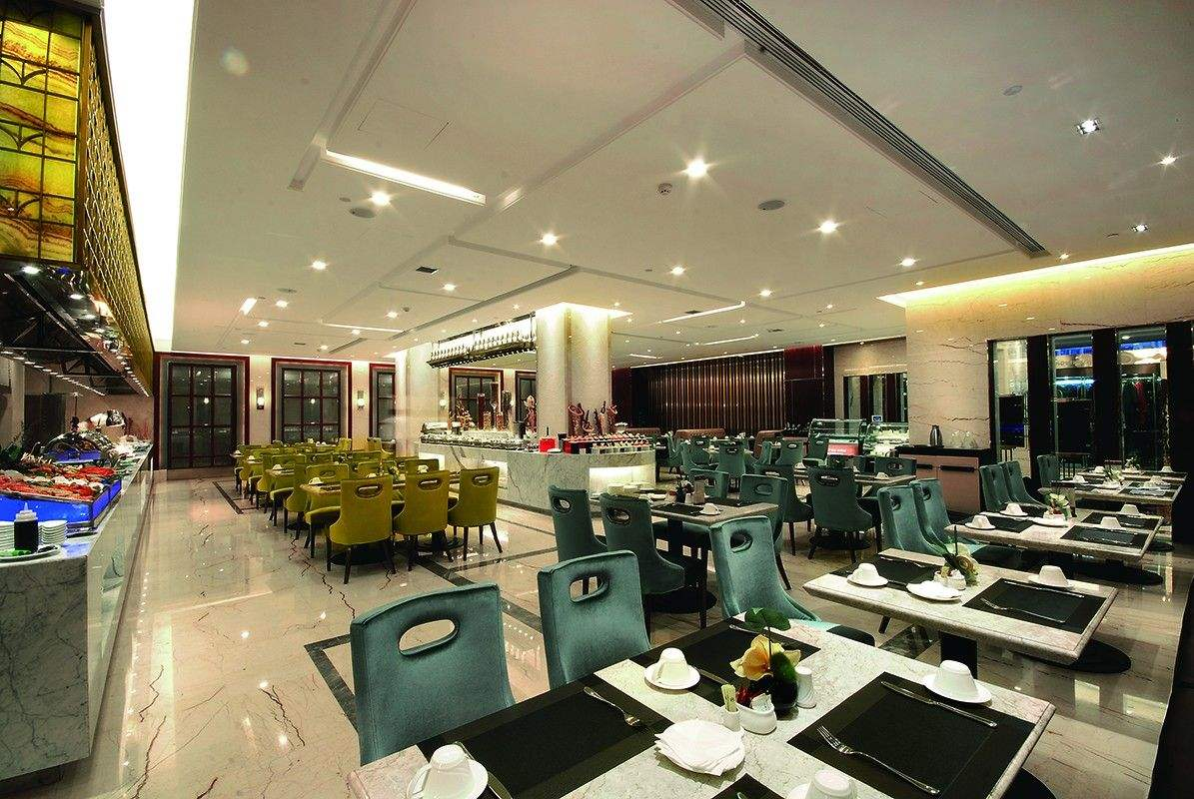
中餐厅
西餐厅

Slide 5
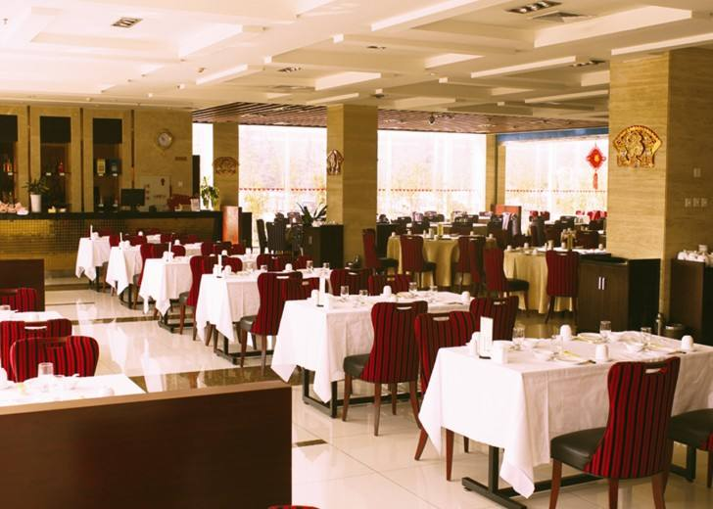
零点餐厅

Slide 6
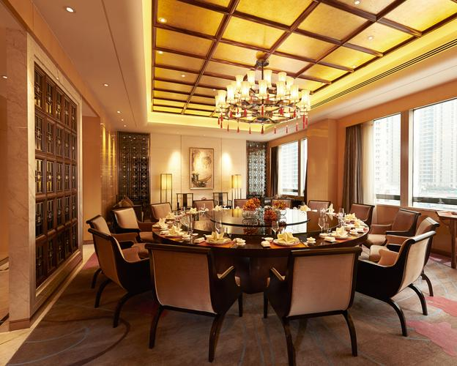
宴会包间

Slide 7
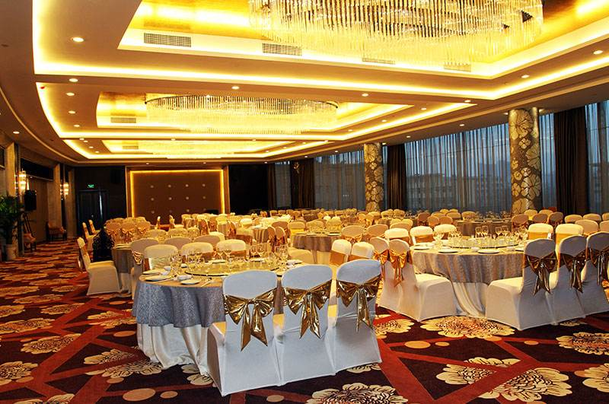
宴会餐厅

Slide 8
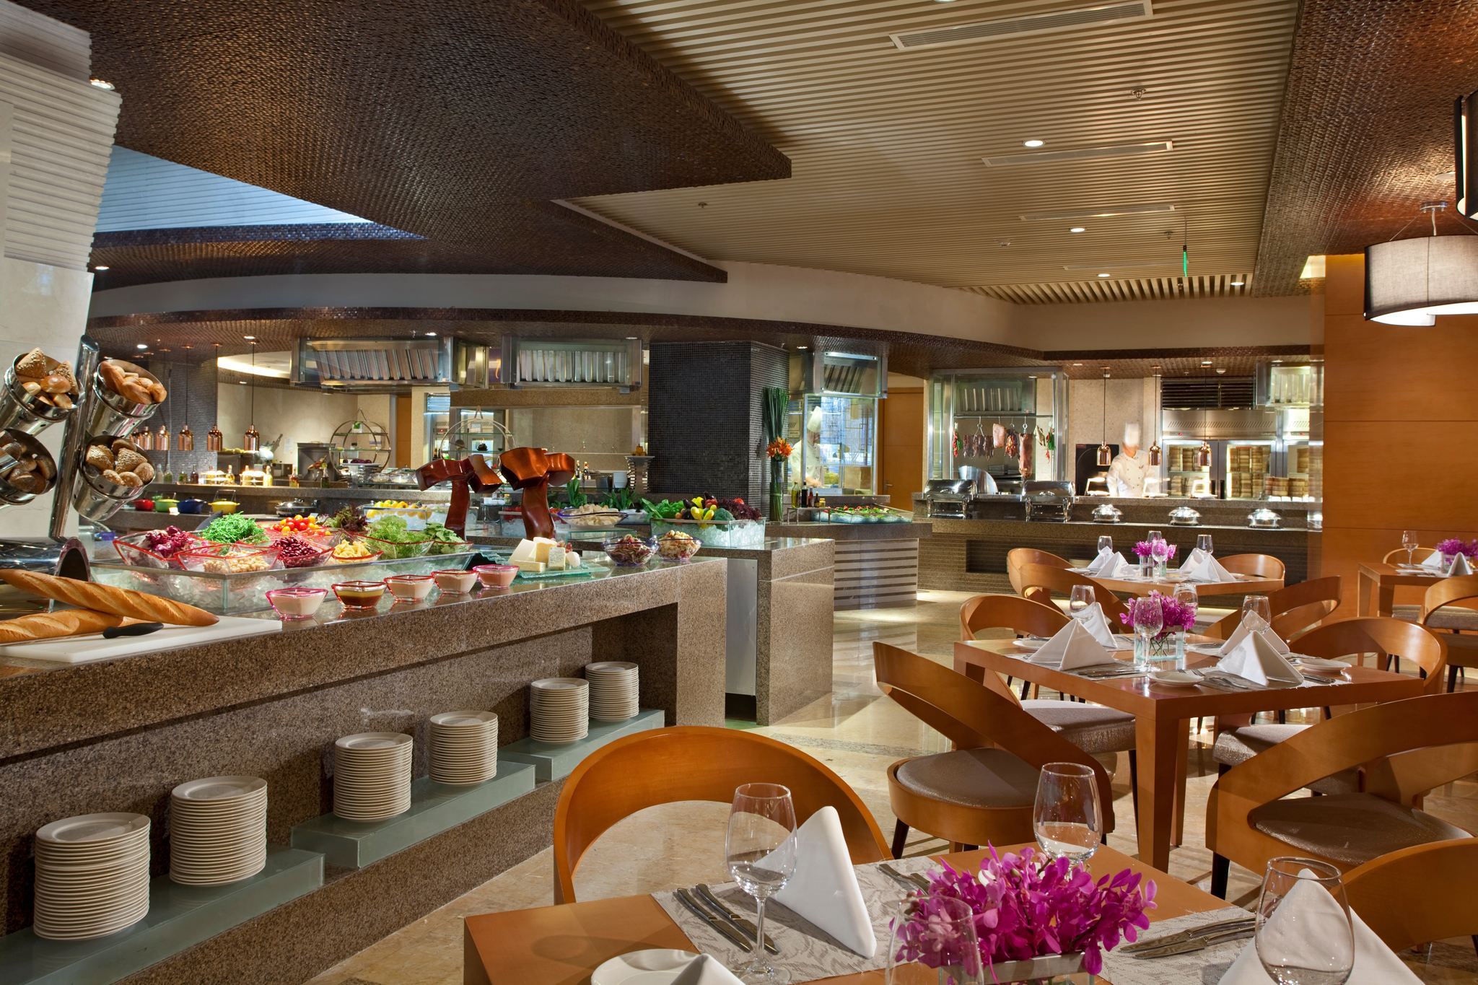
自助餐厅

Slide 9
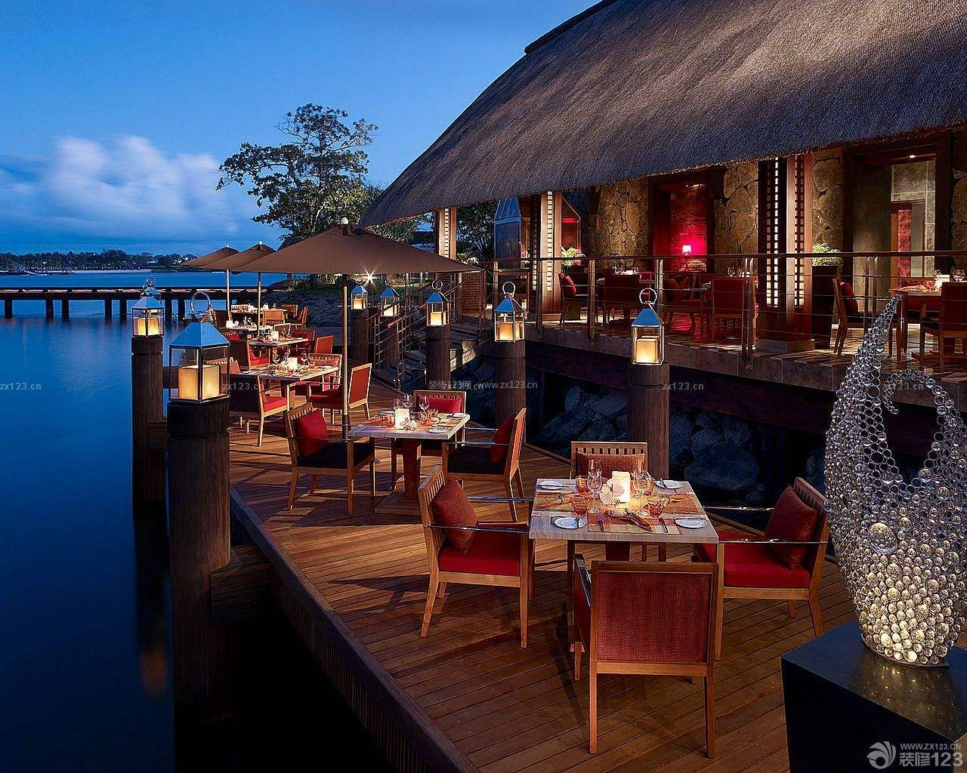
特色餐厅

Slide 10
第三节 酒店餐饮部运营管理
一、酒店餐饮部概述
（二）餐饮部的组织结构与职能
1.餐饮部的组织结构
餐饮部组织机构设计除要遵循科学合理、高效精简、统一指挥等组织机构设计的基本原则外，根据自身的经营特点，还应遵循以下原则。
建立自主管理模式
以规模为根据
灵活多变

Slide 11
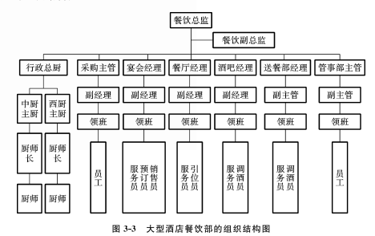
第三节 酒店餐饮部运营管理
一、酒店餐饮部概述
（二）餐饮部的组织结构与职能

Slide 12
第三节 酒店餐饮部运营管理
一、酒店餐饮部概述
（二）餐饮部的组织结构与职能
2.餐饮部的类型与主要职能
（1）餐厅的主要类型
餐厅一般设有零点餐厅、风味餐厅、海鲜餐厅、自助餐厅等。其中零点餐厅是最普遍、使用频率最高
的餐厅。西餐厅一般包含扒房、咖啡厅、自助式餐厅、旋转餐厅、酒吧等，其中扒房是西餐厅中规格最高的餐厅。根据所提供菜肴的种类及服务方式可分为法式服务、英式服务、俄式服务、美式服务、欧陆式服务等。
餐厅的主要职能具体表现为：
按照既定的标准和程序，以熟练的服务技能、耐心周到的服务态度为客人提供餐饮服务，并根据不同客人
的不同需求提供个性化的服务
加强宣传与加大促销力度，保证餐厅的经济效益；控制费用开支，降低经营成本；做好餐厅设施设备的
维修保养工作

Slide 13
第三节 酒店餐饮部运营管理
一、酒店餐饮部概述
（二）餐饮部的组织结构与职能
2.餐饮部的类型与主要职能
（2）厨房的主要职能
厨房是餐厅的生产部门，主要负责菜肴、面点等产品的加工制作。
厨房的主要职能具体表现为：提供符合顾客需求的菜肴和面点；控制原料成本，通过合理有效的生产流程管理降低生成本，杜绝食品原料的浪费；提高菜肴和面点的质量，同时不断创新菜品，扩大销售；做好厨房设施设备的维修保养工作等。
（3）采购部的主要职能
采购部是餐饮部的物资供应部门。
采购部的主要职能具体表现为：根据厨房生产所需原材料的数量和质量，做好食品原材料的采购工作；验收符合采购规格的原材料，并做好食品原材料的储藏保管工作；按照规定发放原材料到各个生产厨房，控制食品原材料发放的数量和成本；进行储藏室储藏原材料的盘点工作，控制食品原材料的成本与周转率；做好相关设施设备的维修保养工作等。

Slide 14
第三节 酒店餐饮部运营管理
一、酒店餐饮部概述
（二）餐饮部的组织结构与职能
2.餐饮部的类型与主要职能
（4）宴会部的主要职能。
宴会部通常拥有多个不同规格的宴会厅，是餐饮部重要的创收部门。
宴会部的主要职能体表现为：宣传、销售各种类型的宴会产品，并承担相应的服务工作；控制宴会产品的成本与费用，增加收益；做好相关设施设备的维修保养工作等。
（5）管事部的主要职能。
管事部是餐饮部的后勤保障部门。
管事部的主要职能具体表现为：提供餐饮部所需的设施设备与餐具；清沽一般餐具与厨具，并负责银器等高档餐具的清洁与维修保养；负责餐饮部后台区域的清洁卫生工作；收集和处理餐饮部生产与经营过程中产生的垃圾；控制餐具的损托，降低成本；做好相关设施设备的维修保养工作等。

Slide 15
第三节 酒店餐饮部运营管理
二、酒店菜单设计
（一）菜单的作用
（一）菜单是餐厅和客人之间进行信息沟通的桥梁
（二）菜单可以指导餐厅的经营和管理工作
（三）菜单反映了餐厅的经营方针
（四）菜单标志着餐厅菜肴的特色和水准
（五）菜单代表了酒店餐厅的档次和文化特色

Slide 16
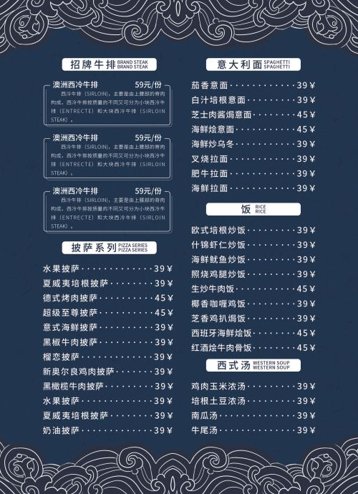

Slide 17
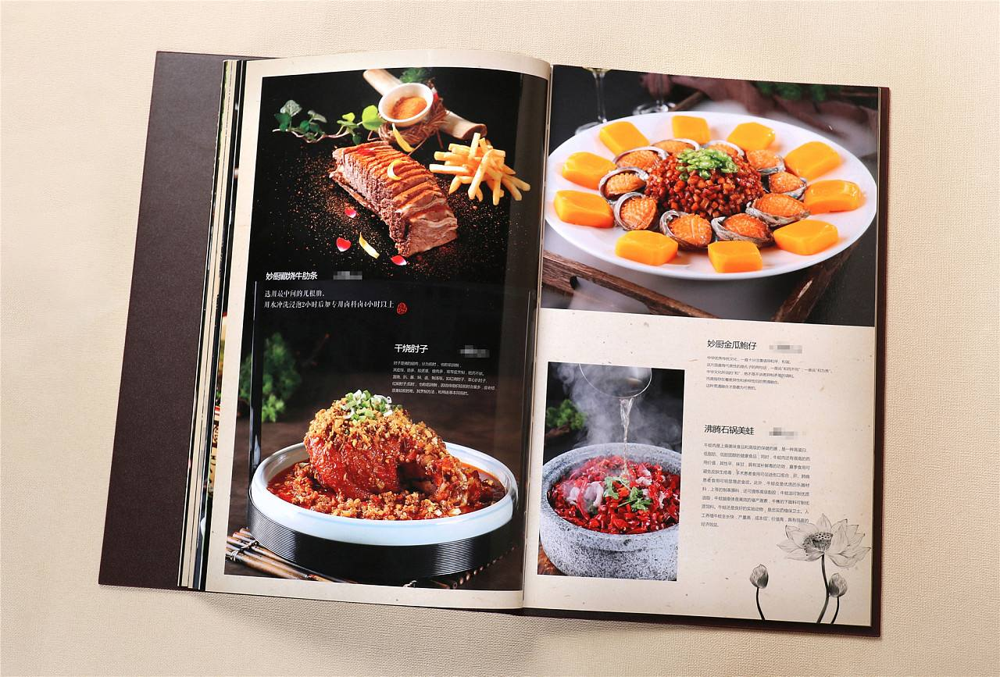

Slide 18
第三节 酒店餐饮部运营管理
二、酒店菜单设计
（二）菜单的种类
菜单的种类
菜单使用时间分类
按菜点的组合方式分类
其他分类方法
固定性菜单
循环性菜单
临时性菜单
零点菜单
套菜菜单
宴会菜单
按就餐类别可分为中餐菜单和西餐菜单。
按就餐时间可分为早餐菜单、午餐菜单、晚餐菜单和宵夜菜。

Slide 19
第三节 酒店餐饮部运营管理
二、酒店菜单设计
（三）菜单设计的依据
1.顾客的需求
不同年龄、性别、职业的宾客在餐饮口味、热量需要、菜式品种、餐饮价格、份额大小、营养成分、服务速度、烹制方法等方面都会有较大的区别。除宗教禁忌外，菜单设计人员还应当顾及宾客的地区性饮食习俗、就餐动机等。所以，设计菜单的首要依据就是目标顾客的需求。
2.竞争对手的状况
目前餐饮行业竞争日趋激烈，主要竟争对手的营业时间和状况、菜系和供餐方式、经营范围和价格水平、餐厅服务状况以及餐厅的面积、餐座数量、座位周转率、环境等都是进行菜单设计时必须考虑的因素，只有这样才能知己知彼，百战百胜。
3.餐厅定位和生产经营条件
设计菜单要和餐厅的类型、经营类型、档次和风格相一致，促使餐厅有一个能为客源市场所接受的鲜明形象，以自己的特色来吸引客源。厨房设备、烹调技能，以及食材的供应、成本控制及菜品的获利能力等等，都是菜单设计必须考虑的因素。除此之外，食品原材料的供应状况、不同菜点的盈利能力、餐饮产品的花色品种等也是进行菜单设计的重要依据。

Slide 20
第三节 酒店餐饮部运营管理
二、酒店菜单设计
（四）菜单的使用更新
1.观察销售数量
例如，菜单上的某道菜在一周之内都没有顾客消费，则应该考虑将它去掉；另外可以每周对菜品的销售量进行排名，对于前十名的菜，不仅要保留，而且要大力宣传。
2.根据顾客点菜率分析
要根据顾客的点菜率进行分析，那些利润低、销售量高的菜要保留；利润低、销售量低的菜应去掉；对于容易变质的菜品且成本高，同时经常时间经营会导致顾客满意度降低，也应去掉。
3.对菜品进行分类取舍
一般情况下，菜品可以分为4种类型。①明星菜品：是餐饮店的主要盈利项目，是销量排名前十名的菜品。对于这种菜品应保留和重点宣传，且放在菜单显眼处。②金牛菜品：是指餐饮店薄利多销的菜品，如果价格不太低，可保留，这类菜品实惠、成本高、利润低，适合大众消费，因此应该保留。③问号菜品：是指不畅销但利润高的菜品。可以迎合一些喜欢高消费的客人。对于这类菜品，可采用预订的办法来降低凤险，减少损失。④瘦狗菜品：是指不畅销、低利润的菜品，这种菜应该尽快在菜单上取消。

Slide 21
课后信息收集：
各类型餐厅服务要求有什么不同？
查看各餐饮岗位服务流程。

Slide 22
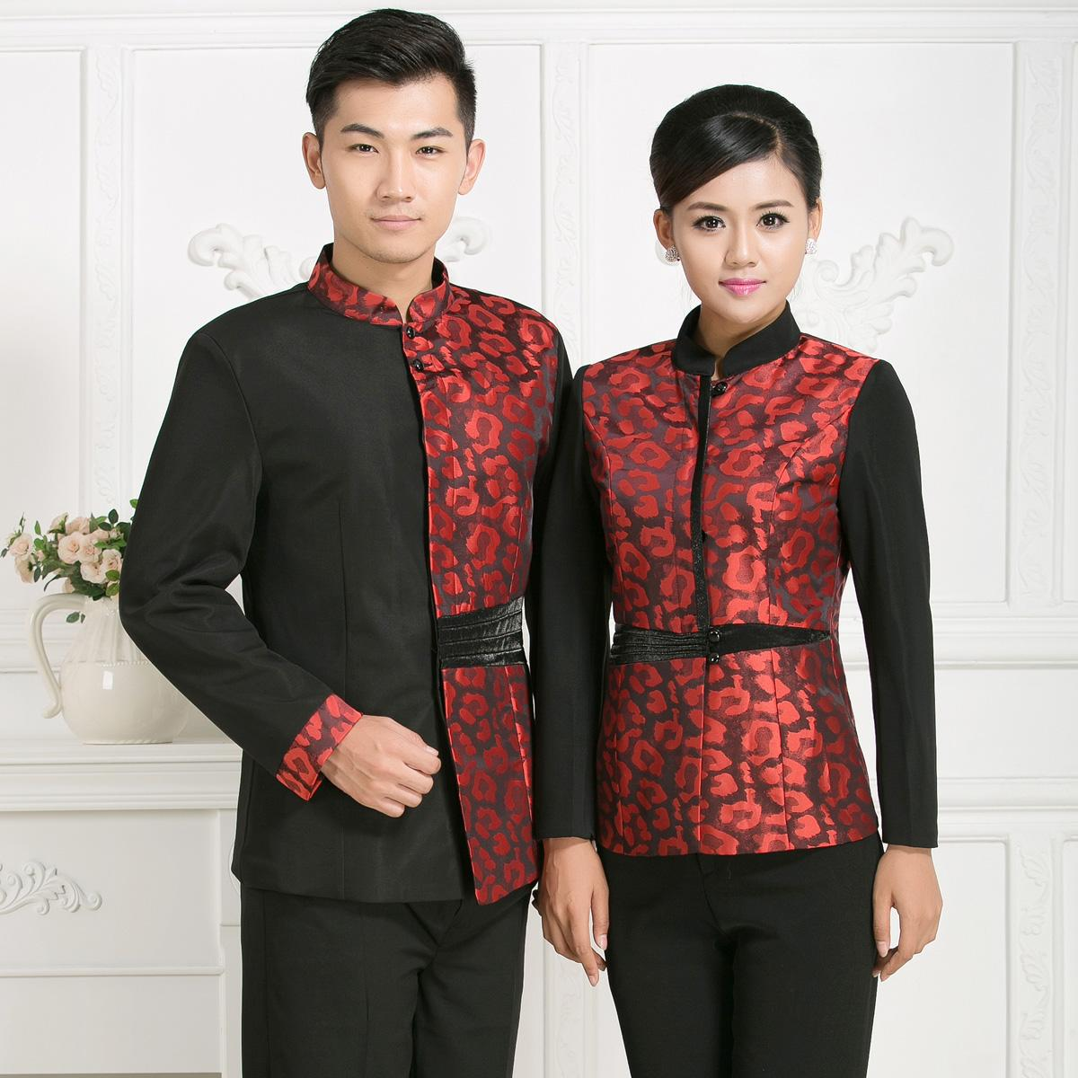

Slide 24
分组演示服务流程
零点餐厅、宴会包间、宴会大厅服务

Slide 25
第三节 酒店餐饮部运营管理
三、餐饮部生产过程管理
（一）采购管理
食品原材料的采购将是决定客人付款标准的重要因素，采购的食品质量会影响餐厅供应食品的质量，菜单和食品标准又决定了采购的方式。因此，采购的职责是要用最低的价格，买进最好的食品。餐饮部的盈利首先从釆购这一关开始，采购的好坏与利润紧密相连。
（二）验收管理
验收要把好食品质量关和数量关，不负责任的验收会使酒店蒙受经济损失。验收人员要作风正派、坚持原则、忠诚可靠，对所有采购的食品认真验收、保质保量、一丝不苟，对不合要求的食品要立即退回，对金额不符的账目要查问清楚。对验收的食品也要做好记载，以便查阅或分析之用。
（三）储存管理
食品购进之后，要尽快地储存起来。酒店应配有足够的仓库用于食品的储存。干的食品罐装食品、盒装食品应放在干燥的仓库。仓库的温度要适宜，以防罐头爆胀或其他食品溢出来；仓库要保持清洁，墙壁、地板、天花板的开口处要封好，或保护好，以防虫害、鼠害；食品应置于架上等。

Slide 26
第三节 酒店餐饮部运营管理
三、餐饮部生产过程管理
（四）发放管理
原料供应主要是指将按要求采购回来并通过验收程序验收下来的原材料发放给用的过程。供应的原料一部分为采购当天直接发放到厨房使用的原料，即直接进料的发放；另部分为根据领料单从库房发放到厨房使用的原料。即储藏室原料的发放。
（五）预备管理
食物在烹调之前，一定要经过预备阶段。预备包括清洁、除掉不可食用的部分、切开、剁碎、碾碎、成形等工序食品预备的重要性不仅仅在于烹调和饮食的好处，也有利于成本的控制。预备阶段最容易浪费食品，要严密重视。食品预备如果不得法，也会影响食品营养价值。

Slide 27
第三节 酒店餐饮部运营管理
三、餐饮部生产过程管理
（六）厨房生产管理
1.原料加工
依据菜品生产流程，通常把与厨房生产直接相关的空间分为原料粗加工区、原料精加工和烹饪区。烹饪是菜品加工的最后一道工序。菜品的质量不仅受到食品原料的影响，而且还与厨师的烹饪技能密切相关，也会对餐厅产品的销售和服务的提供产生直接的影响。
2.厨房卫生
厨房卫生包括食品原料卫生、厨师卫生、设施设备卫生和环境卫生。由于餐饮产品关系顾客的人身健康与安全，因此，卫生是餐饮生产的核心问题，也是顾客选择餐厅首先要考虑的。
3.厨房安全
厨房员工每天在工作中都要接触各种带有一定安全风险的因素，如明火、滚烫的油、因油膩而打滑的地面、蒸汽等，因此需要消除事故隐患、提高安全意识，避免厨房事故的发生。在厨房日常安全管理工作中，管理人员不仅要了解各种厨房事故发生的原因，更重要的是找到预防事故发生的方法，采取知识培训与实践演练等方式培养厨房员工的防灾意识与逃生技巧。

Slide 28
第三节 酒店餐饮部运营管理
三、餐饮部生产过程管理
（七）厨房成本管理
餐饮产品的成本管理是餐饮管理的关键。餐饮成本控制贯穿于餐饮产品生产的全过程凡在餐饮产品制作与经验过程中产生的影响成本的因素，都是餐饮成本管理的对象。餐饮产品成本管理，关键的问题是做好餐饮产品的控制程序。制定并确定餐饮产品的各项标准成本；实施成本控制，对餐饮产品的实际成本进行抽查和定期评估；确定成本差异，分析造成成本差异的原因与责任；消除成本差异，找出解决成本差异的具体方法。
1.食品原料的成本控制。
2.人工劳务成本控制。
3.燃料能源成本控制。

